Slide 1

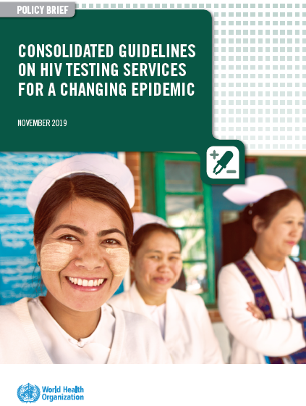
Lignes directrices pour une épidémie en pleine évolution
Les services de dépistage du VIH :
nouvelles directives, recommandations,
et bonnes pratiques
Programmes de Lutte contre le VIH, les hépatites et les infections sexuellement transmissibles
Organisation mondiale de la Santé
version 6 avril 2020
WHO HTS: https://bit.ly/2RQiW4M
HTS Info on the Go: https://apple.co/2LAB8vt
WHO HTS Data Dashboards: http://hts.hivci.org/

Slide 2
Consulter toutes les lignes directrices grâce à l’appli WHO HTS App !
Télécharger l’application “WHO HTS Info” à partir de votre site habituel
Des notifications sont envoyées quand de nouveaux documents sont disponibles
Rechercher, sauvegarder, envoyer
Les données des pays disponibles en un seul endroit, avec les lignes directrices
L’application bientôt disponible en français !
Appli disponible connectés ou non
Vidéos disponibles en 2020

Slide 3
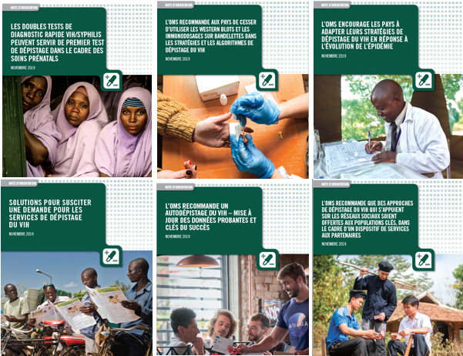
NOUVEAU Lignes directrices en matière de services de dépistage du VIH pour une épidémie en pleine évolution

Slide 4
Présentation
Contexte : une épidémie en pleine évolution
Nouvelles lignes directrices : les points forts
Consulter les directives de l’OMS autrement

Slide 5
Progrès accomplis vers la cible 90-90-90, 2015-2018
Au niveau mondial, 8,1 millions de personnes vivant avec le VIH ne sont toujours pas diagnostiquées
Source: WHO/UNAIDS 2018

Slide 6
Progrès accomplis vers la cible 90-90-90, par région, 2018
90-90-90
-85% personnes vivant avec le VIH non diagnostiqués
Presque tous font partie de populations clés, ou des partenaires, non détectés par les services de soins standard
3.1 millions non diagnostiqués
1.8 millions non diagnostiqués
1.9 millions non diagnostiqués
100,000 non diagnostiqués
500,000 non diagnostiqués
130,000 non diagnostiqués
400,00 non diagnostiqués
20.6 millions de pers. vivant avec le VIH
5 millions de pers. vivant avec le VIH
5.9 millions de pers. vivant avec le VIH
340,000 de pers. vivant avec le VIH
1,700,000 de pers. vivant avec le VIH
240,000 de pers. vivant avec le VIH
1.9 millions de pers. vivant avec le VIH
Source: WHO/UNAIDS 2019

Slide 7
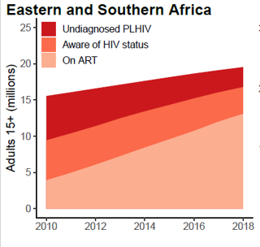
Le nombre de personnes vivant avec le VIH et ne connaissant pas leur statut diminue mais des lacunes subsistent
Le nombre d’adultes vivant avec le VIH qui connaissent leur statut mais ne suivent pas de TAR est plus important que le nombre d’adultes qui ne connaissent pas leur statut.
Le nombre d’adultes vivant avec le VIH qui ne connaissent pas leur statut a diminué de 2,5 à 1,5 million
Source : estimations partagées dans une communication personnelle de K Giugere, M Maheu-Giroux, JW Eaton, octobre 2019; ONUSIDA/OMS, 2019 ; Marsh K et al AIDS. 2019, doi: 10.1097/QAD.0000000000002355
Notes:
PLHIV: People living with HIV; ART: antiretroviral therapy;
HTS positivity presented in this figure is based on national programme data reported to 2018 UNAIDS Global AIDS Monitoring. National HTS positivity refers to the number of tests conducted where an HIV-positive result was returned to a person in the calendar year.
Treatment-adjusted prevalence refers to the estimated national HIV prevalence, adjusted to exclude people with HIV who are on ART from the numerator and the denominator. Treatment-adjusted prevalence includes: people with HIV who are undiagnosed, people with HIV who know their status but have not initiated treatment, and people with HIV who previously initiated treatment but have disengaged from care.
Source: Estimates shared in personal communication from K Giugere, M Maheu-Giroux, JW Eaton, October 2019; UNAIDS/WHO, 2019; Marsh K, Eaton JW, Mahy M, Sabin K, Autenrieth C, Wanyeki I, Daher J, Ghys PD. Global, regional and country-level 90-90-90 estimates for 2018: assessing progress towards the 2020 target. AIDS. 2019; 33 (Suppl 3): S213. doi: 10.1097/QAD.0000000000002355.
TAR : traitement antirétroviral
Les taux de séropositivité au VIH présentés dans ce diagramme se fondent sur des données de programmes nationaux transmises au Rapport sur le suivi mondial de la lutte contre le SIDA, 2018. Les taux de séropositivité au VIH nationaux se réfèrent au nombre de tests effectués au cours desquels un résultat VIH-positif a été renvoyé à une personne au cours de l’année civile.
La prévalence ajustée en fonction du traitement se réfère aux estimations nationales de prévalence du VIH ajustées afin d’exclure, du numérateur et du dénominateur, les personnes vivant avec le VIH qui sont sous TAR. La prévalence ajustée en fonction du traitement inclut les personnes vivant avec le VIH qui ne sont pas diagnostiquées, les personnes vivant avec le VIH qui connaissent leur statut mais n’ont pas débuté de traitement et les personnes vivant avec le VIH qui ont débuté un traitement mais ont ensuite cessé de se soigner.
Source : estimations partagées dans une communication personnelle de K Giugere, M Maheu-Giroux, JW Eaton, octobre 2019; ONUSIDA/OMS, 2019 ; Marsh K, Eaton JW, Mahy M, Sabin K, Autenrieth C, Wanyeki I, Daher J, Ghys PD. Les estimations 90-90-90 au niveau mondial, régional et national pour 2018 : évaluation des progrès accomplis vers la cible de 2020. AIDS. 2019 ; 33 (Suppl 3): S213. doi: 10.1097/QAD.0000000000002355.
TAR : traitement antirétroviral

Slide 8
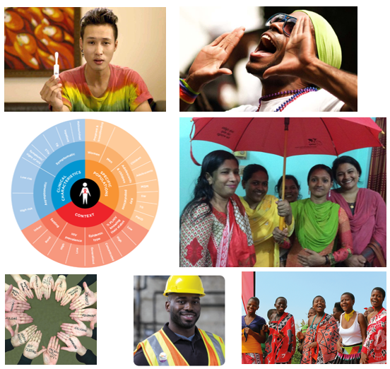
Quelles sont les caractéristiques des personnes ne connaissant pas leur statut VIH ?
Au niveau mondial, les 21% de personnes vivant avec le VIH qui ignorent leur statut sont :
  Les populations clés et leurs partenaires
  Partenaires de personnes vivant avec le VIH
  Patients avec infections sexuellement transmissible (IST) ou tuberculose
  Les hommes (surtout dans les pays avec un taux de VIH élevé)
  Les jeunes (âgés de 15 à 24 ans), appartenant aux populations clés et dans les contextes présentant un taux de VIH élevé
  Clients des services de planification familiale (dans les contextes présentant un taux de VIH élevé)
Notes:
Pour atteindre toutes les autres personnes vivant avec le VIH (non diagnotstiquées et personnes qui n’ont pu être suivies), les populations clés et leurs partenaires et toute autre personne soumise à un risque persistant.

Slide 9
Trouver la faille : qui est absent ?
Globally, and in Africa, undiagnosed PLHIV are primarily
  Key populations (KP) and their partners
  Men in high HIV burden settings
  Young people (age 15-24) from KP and in high HIV burden settings
  FP service attendees in high HIV burden settings
  Partners of PLHIV
  STI patients
LTFU PLHIV (also need to tested to be re-engaged in care)
Que devons-nous faire pour toucher (et leur permettre d’accéder à un TAR) les personnes vivant avec le VIH qui ne connaissent pas encore leur statut sérologique ?

Slide 10





Les approches de prestation de services liées au dépistage du VIH recommandées par l’OMS
Dans les établissements de santé qui offrent le dépistage du VIH (par ex. CDV, soins en milieu hospitalier ou ambulatoire, soins prénatals) de la tuberculose et des IST, le planning familial/services de contraception.
Dans les communautés qui offrent un dépistage du VIH dans les lieux fréquentés par la communauté : par ex. sensibilisation, organisations communautaires, lieu de travail, clubs, bars.
MISE À JOUR Orientation par le soignant (c’est-à-dire le dépistage indicateur ou la notification assistée aux partenaires) : aider les personnes vivant avec le VIH en contactant leurs partenaires sexuels et/ou leurs partenaires d’injection de drogues pour leur offrir des services de dépistage du VIH.
NOUVEAU Approches basées sur les réseaux sociaux : sur lesquels les populations clés offrent des services de dépistage à leurs partenaires sociaux, sexuels et d’injection de drogues, qui sont à risque d’infection à VIH. Cela inclut les populations VIH(+) et VIH(-).
MISE À JOUR L’autodépistage du VIH permet aux personnes et/ou leurs partenaires d’effectuer leur propre prélèvements (salive ou sang), de faire le test et interpréter les résultats en privé. Tous les résultats réactifs doivent être confirmés.
Notes:
Les services de dépistage du VIH représentent une importante voie d’accès vers le traitement et la prévention. À la suite d’un dépistage du VIH, ceux dont le test est négatif peuvent être orientés vers des méthodes de prévention du VIH efficaces ; par exemple la circoncision masculine médicale volontaire, la prophylaxie pré-exposition, la réduction des risques et les préservatifs. Ceux dont le test est positif peuvent être orientés vers des soins permettant de leur sauver la vie.
Il y a de nombreuses approches recommandées par l’OMS en matière de services de dépistage du VIH : dans des établissements de soins, au sein des communautés ou par autodépistage.
Alors que les programmes s’intensifient, ils doivent trouver un équilibre entre les besoins en ressources et l’efficacité, tout en ayant un maximum d’impact.
Grâce à une combinaison stratégique de diverses approaches, les services de dépistage du VIH doivent centrer leurs efforts sur les personnes qui ne sont pas encore diagnostiquées et sur celles qui encourent un risque persistant,. De nouvelles approches peuvent être nécessaires afin de toucher les populations les plus difficiles à atteindre. D’autre part, il est crucial de maintenir des services de dépistage du VIH de qualité, d’améliorer l’orientation vers des services adaptés à la suite du dépistage et d’optimiser les prestations de services.

Slide 11
Définitions clés pour envisager des prestations de dépistage du VIH
Environnements ayant un taux de VIH élevé : ≥5%
Environnements ayant un taux de VIH faible : <5%
Épidémie généralisée
Épidémie concentrée

Slide 12
Services de dépistage du VIH permettant d’atteindre autant de personnes que possible non diagnostiquées et vivant avec le VIH
Services de dépistage dans établissements de soins
Environnements ayant un taux de VIH élevée : Services de dépistage dans tous les points de santé – intégration | Environnements ayant un taux de VIH faible : Services de dépistage dans zones sensibles/sélection de services (tuberculose, IST, poulations clés)
Services de dépistage et approches communautaires
Environnements ayant un taux de VIH élevée : Sensibilisation pour pop.clés, partenaires des personnes vivant avec VIH, zones sensibles, sur le lieu de travail si possible, sensibilisation stratégique | Environnements ayant un taux de VIH faible : Sensibilisation des pop.clés, partenaires des personnes vivant avec VIH
Couples et partenaires
Environnements ayant un taux de VIH élevée : Le proposer à tous, et aux partenaires des personnes vivant avec le VIH | Environnements ayant un taux de VIH faible : Le proposer aux pop.clés et aux partenaires des personnes vivant avec le VIH

Slide 13
Concilier efficacité et impact
Réorienter les services de dépistage pour atteindre de manière aussi efficace que possible, le plus grand nombre de personnes vivant avec le VIH et ne connaissant pas leur statut.
Une combinaison stratégique d’approches et d’options de services de dépistage sont nécessaires pour atteindre les populations prioritaires :
  populations clés et leurs partenaires
  partenaires des personnes vivant avec le VIH
  personnes ayant des symptômes, maladies indicatrices et autres groupes vulnérables.

Slide 14

Dépistage du VIH pour le suivi de la prévention
  Les services de dépistage du VIH font aussi partie d’un ensemble de services liés à la mise en oeuvre et au suivi d’activités de prévention :
  Les personnes séronégatives le restent (suivi)
  Les personnes à haut risque vivant avec le VIH sont diagnostiquées et débutent un TAR aussi rapidement que possible

Slide 15
Un ensemble de mesures essentielles de prévention avec les services de dépistage du VIH
  PTME - 1ère visite de dépistage pour toutes dans le cadre des soins prénatals, dépistage au 3ème trimestre seulement pour les populations clés ou dans les environnement à prévalence élevée)
  PrEP - dépistage (tous les 3 mois)
  Populations clés dépistage annuel (tous les 3 à 6 mois en fonction du risque)
  Couples sérodiscordants ensemble de services annuel (tous les 3 à 6 mois en fonction du risque)

Slide 16
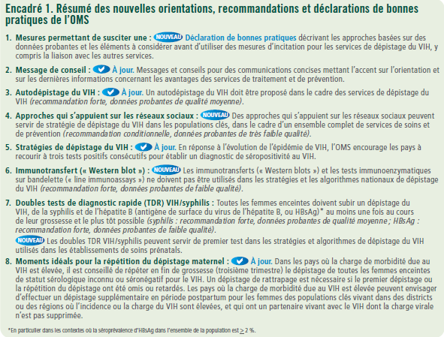
NOUVEAU Lignes directrices :
8 mises à jour et nouvelles recommandations/directives

Slide 17
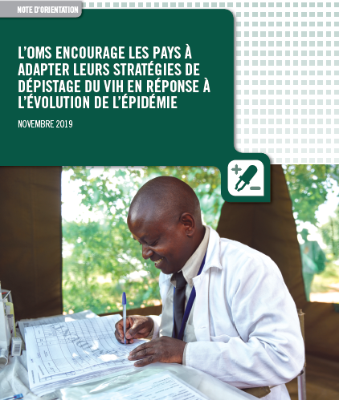
Une stratégie standard de dépistage du VIH pour une épidémie en pleine évolution
L’OMS recommande que les stratégies de dépistage nationales atteignent une valeur prédictive positive d’au moins 99% (<1% de faux positif).
Si le taux de VIH faible (<5% de prévalence nationale), la valeur prédictive positive des stratégies de dépistage comprenant seulement 2 tests réactifs consécutifs tombe au-dessous de 99%.
Directives de l’OMS :
Il est rappelé aux pays ayant un taux de VIH faible (<5% de prévalence nationale) d’utiliser 3 tests réactifs consécutifs pour un diagnostic du VIH fiable.
Comme mesure d’assurance de qualité, toutes les personnes nouvellement diagnostiquées VIH positives doivent refaire le test avant de débuter un traitement à vie.

Slide 18
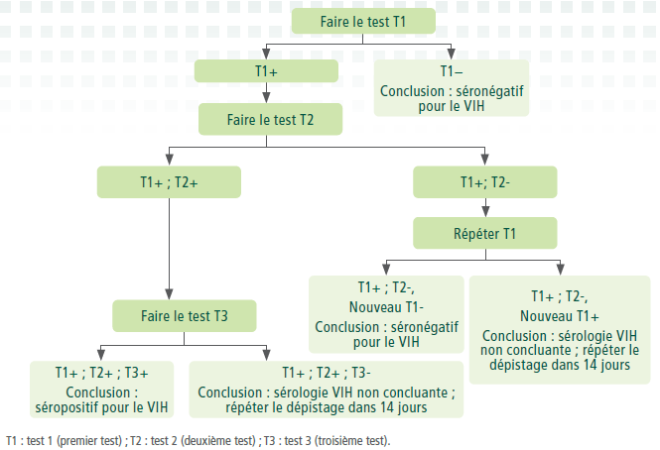
Un diagnostic du VIH fiable
Directives mises à jour

Slide 19
Valeur prédictive positive (VPP) et nombre de tests
Probabilité d’être classifiée VIH positive (hypothèse de 99% de sensibilité ; 98% de spécificité)
Après 1 test
Après 2 tests
Après 3 tests
5,000 échantillons HIV+
x 0.99
4,950 réactifs
x 0.99
4,901 réactifs
4,851 réactifs
x 0.99
100,000 échantillons testés ;
5% prévalence
95,000 échantillons HIV–
x (1-0.98)
1,900 réactifs
x (1-0.98)
38 réactifs
x (1-0.98)
0.8 réactif
$$\text{V}\text{PP}\text{ =} \frac{\text{4950}}{\text{4950+1900}}\text{ = 72\%}$$
$\text{V}\text{PP}$ = $\frac{\text{49}\text{01}}{\text{49}\text{01}\text{+}\text{38}}$= 99.2%
$\text{V}\text{PP}$ = $\frac{\text{4851}}{\text{4851}\text{+}\text{0.}\text{8}}$>99.9%
**Algorithme simplifié – seuls les tests réactifs consécutifs VIH sont pris en considération.

Slide 20
La VPP dépend du taux de séropositivité
Résultats pour 100,000 personnes testées
Hypothèse de 99% sensibilité; 98% spécificité; algorithme simplifié – tests consécutifs HIV+ seulement
Prévalence | Pour 100,000 testés | Après 1 test | Après 2 tests | Après 3 tests
10% | 10,000 HIV+ 90,000 HIV- | 9900 vrai+ (99%) 1800 faux+ (2%) 85% VPP | 9801 vrai+ 36 faux+ 99.6% VPP | 9703 vrai+ 0.7 faux+ 99.9% VPP
5% | 5000 HIV+ 95,000 HIV- | 4950 vrai+ 1900 faux+ 72% VPP | 4901 vrai+ 38 faux+ 99.2% VPP | 4851 vrai+ 0.8 faux+ 99.9% VPP
1% | 1000 HIV+ 99,000 HIV- | 990 vrai+ 1980 faux+ 33% VPP | 980 vrai+ 40 faux+ 96% VPP | 970 vrai+ 0.8 faux+ 99.9% VPP
0.1% | 100 HIV+ 99,900 HIV- | 99 vrai+ 1998 faux+ 5% VPP | 98 vrai+ 40 faux+ 70% VPP | 97 vrai+ 0.8 faux+ 99.1% VPP

Slide 21
Coûts pour refaire les tests et coûts prévus pour les TAR en lien avec les adultes classés à tort comme VIH-négatifs
Résultats pour 10 000 personnes testées
 | Prévalence faible exemple | Prévalence élevée exemple
Prévalence du VIH parmi les testés | 1,0% | 10,0%
Stratégie de tests en série | 3 tests | 2 tests
Spécificité de la stratégie dans « le monde réel » | 99,9% | 99,6%
Valeur prédictive positive | 91,3% | 96,2%
Coût total pour 10,000 testés | 82,628 dollars | 87,020 dollars
Nombre de VIH négatifs initiés au TAR | 9,2 | 38,9
Coût estimé de TAR à vie pour les personnes VIH négatives | 57,832 dollars | 243,399 dollars
Coût total des personnes retestées | 2,011 dollars | 14,020 dollars
Économies escomptées grâce aux tests refaits | 55,634 dollars | 225,751 dollars
Temps pour récupérer les frais des tests refaits grâce aux coûts des TAR évités | 0,5 an | 0,8 an

Slide 22
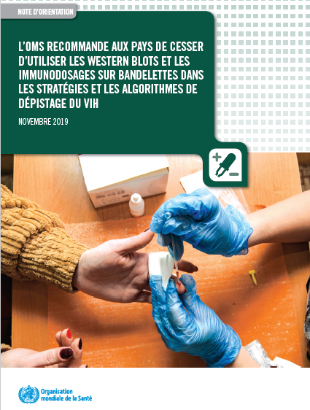
Nouvelle recommandation
Établir un diagnostic du VIH le plus tôt possible est important pour la stratégie “90-90-90”
Il permet :
aux personnes vivant avec le VIH de débuter un traitement le plus rapidement possible
aux personnes dont le test VIH est négatif mais exposées à un risque élevé de bénéficier de la prévention (par ex. la PrEP)

Slide 23
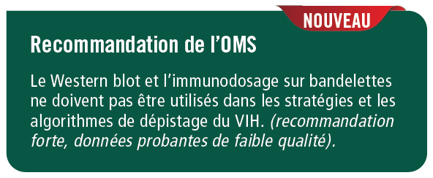
Nouvelle recommandation
Données:
Performance : la sensibilité et la spécificité sont comparables, mais il y a un nombre nettement plus élevé de résultats indéterminés avec un algorithme employant le Western blot (presque la moitié étaient parmi les VIH+).
Résultats programmatiques : avec l’algorithme employant le Western blot, le diagnostic prend sensiblement plus de temps à être établi, il y a un plus grand nombre de cas perdus de vue, et la liaison avec les services de soins s’effectue moins bien.
Utilisation des ressources : plus de ressources sont nécessaires pour le dépistage avec le Western blot ; toutes les études montrent que les TDR sont nettement moins onéreux que le dépistage avec le Western blot. Un des programmes a déclaré avoir fait des économies après l’arrêt des algorithmes employant le Western blot.

Slide 24
Nouvelle recommandation
Considérations et données supplémentaires :
Équité : l’abandon du Western blot va probablement améliorer l’équité et le recours au dépistage des personnes vivant avec le VIH qui ne connaissent pas leur statut.
Valeurs et préférences : en général, les patients tout comme les prestataires sont en faveur d’algorithmes sans Western blot.
Faisabilité: difficile de mettre en place un traitement pour tous, une initiation rapide au TAR et une offre de prévention (PrEP) à ceux qui courent un risque élevé d’infection à VIH. Le dépistage avec le Western blot nécessite plus de personnel qualifié et d’infrastructures.

Slide 25
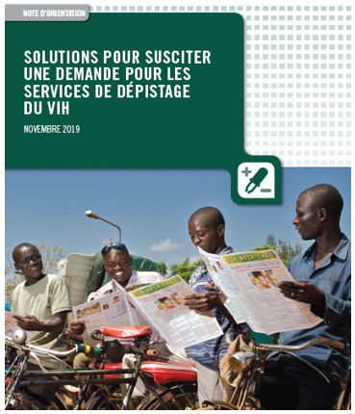






Créer la demande pour atteindre les personnes non diagnostiquées vivant avec le VIH
Nouvelle déclaration de bonnes pratiques
La demande doit être ciblée. Elle peut être essentielle pour augmenter le recours aux services de dépistage du VIH et faire la liaison avec le TAR et tout autre prévention du VIH pour ceux qui n’en bénéficient pas encore.
86 essais contrôlés randomisés sont inclus dans l’étude englobant divers populations et environnements :
  interventions incluses : mobilisation, indemnisations, messages/conseils numériques, ciblés et personnalisés
Alors, qu’est-ce qui fonctionne ?
Notes:
86 essais contrôlés randomisés sont inclus dans l’étude

Slide 26
Comment créer la demande pour les services de dépistage du VIH ?
Nouvelle déclaration de bonnes pratiques
Créer la demande grâce aux pairs (données de qualité moyenne)
La demande relayée par les pairs, les approches participatives et communautaires, notamment par l’entremise d’éducateurs pairs, de groupes communautaires et de programmes confessionnels favorisent le recours aux services de dépistage du VIH.
Il est important de centre les efforts sur les populations prioritaires.
Plateformes et vidéos numériques (données de qualité moyenne)
Le recours aux services de dépistage du VIH est 10 fois supérieur grâce à de courtes vidéos.
Elles peuvent être prises en considération et adaptées selon les populations et l’environnement.
Les coûts peuvent être élevés, mais l’appel au don et l’engagement de la communauté peuvent les rendre plus abordables.
Elles peuvent améliorer l’efficacité et faire gagner du temps aux agents de santé – ou être utiles à des approches telles l’autodépistage par exemple.
Les réseaux sociaux et les outils en ligne sont limités mais prometteurs, spécialement auprès des jeunes et des populations clés.

Slide 27
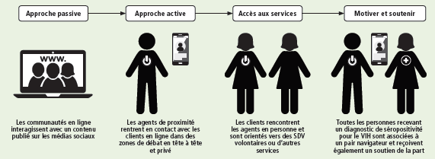
Expérience de FHI360 au Viet Nam (de mars 2016 à janvier 2019)
Nouvelle déclaration de bonnes pratiques
En utilisant des plateformes en ligne, des travailleurs de proximité ont conseillé 6 367 utilisateurs en ligne, parmi lesquels 76% (4,879) ont été testés.
75% parmi ceux contactés n’avaient jamais été en contact avec un pair ou un travailleur de proximité et 1/3 se sont auto-évalués comme courant un risque élévé d’infection à VIH.
En tout, 431 (10%) personnes ont été diagnostiquées séropositives. Cette séropositivité est plus importante que parmi les populations clés effectuant un dépistage après avoir été orientées par d’autres moyens (10% contre 6%).

Slide 28

Quelles sont les manières efficaces de créer la demande pour les services de dépistage du VIH ?
Nouvelle déclaration de bonnes pratiques
Approches clés validées par des données :
promotion des caractéristiques spécifiques aux services de dépistage du VIH (notamment le dépistage sur le lieu de travail)
brefs messages clés
messages encourageant le dépistage pendant une consultation de couples (notamment les services aux partenaires et l’orientation par des prestataires de soins de santé)
messages liés à la réduction du risque et à l’émancipation économique, spécialement pour les personnes qui s’injectent des drogues
messages de sensibilisation
À prendre en consideration si des mesures incitatives sont envisagées :
Elles peuvent améliorer le recours au dépistage ; l’incidence sur la liaison avec les services du VIH est incertaine.
Au cas où des incitations financières seraient envisagées, les questions liées à la praticabilité, l’équité et l’utilisation des ressources doivent être traitées, et les risques et bénéfices pris en compte.
Les approches moins efficaces :
lettres d’invitation personnelles (seules) ;
messages au contenu personnalisé ;
consultation centrée sur la création d’une relation entre le patient et le conseiller ;
message d’ordre général, tel les SMS.

Slide 29
Que penser des messages de conseils ?
Le dépistage, la prévention et le traitement ont changé : il est temps pour les messages prodiguant des conseil d’en faire autant
Nouvelle déclaration de bonnes pratiques
Des messages d’information avant le test
Les éléments essentiels de conseil post-test
Les conseils donnés avant le test ne font pas partie des recommandations en matière de dépistage du VIH.
Ce qui fonctionne :
les messages courts ont autant d’effet que de longs conseils quant au recours aux services de dépistage.
Les messages généraux et de sensibilisation augmentent le recours aux services.
Plus c’est court plus c’est réalisable.
Le conseil doit être personnalisé suivant le statut, mais les messages essentiels :
sont clairs et concis
incluent l’orientation et la proposition de débuter rapidement un TAR
proposent des services de dépistage pour les partenaires
incluent des orientations supplémentaires pour des services de prévention, de soins, de soutien et tout autre service adéquat.

Slide 30

Importantes lacunes relevées dans les messages avant et après le test de dépistage
Nouvelle déclaration de bonnes pratiques
Lacunes dans la mise en place :
la plupart des messages n’expliquent pas que les personnes sous TAR et dont la charge virale est supprimée ne transmettent pas le VIH à leurs partenaires.
Cet avantage est un message essentiel qui doit être diffusé.

Slide 31




Lacunes dans le dépistage du VIH et de la syphilis pendant la grossesse
Mises à jour des directives pour le dépistage du VIH dans les services de soins prénatals
La syphilis est la 2ème cause de mortinatalité dans le monde
VIH
Syphilis
1,4 million
930 000
2-23%
11%
MTCT
150 000
Nouvelles infections (2015)
102 000
Infections congénitales (2012)
Plan mondial de l’ONUSIDA , 2016; Wijesooriya NS, Lancet 2016; Johnson LF, JAIDS 2012.
Notes:
Dans le monde, l’infection à VIH et la syphilis sont les causes d’un taux important de morbidité et de mortalité, avec, annuellement chez les mères, 1,4 million d’infections à VIH et 930,000 cas de syphilis. La charge de ces infections est particulièrement importante en Afrique subsaharienne. Malgré un traitement efficace pour prévenir la transmission mère-enfant (TME), entre 2 à 23% des mères infectées au VIH vont transmettre le VIH à leur enfant, et 11% des enfants exposés à la syphilis développeront une syphilis congénitale.
Globalement, cela conduit à 150,000 infections à VIH chez les nourrissons et à 102,000 cas de syphilis congénitales par an, mojoritairement en Afrique subsaharienne.
Afin de progresser vers l’objectif mondial d’élimination de la TME pour ces deux infections, il est nécessaire de faire subir à toutes les femmes enceintes un test de dépistage permettant de détecter l’infection à VIH et la syphilis.

Slide 32
Lacunes dans le dépistage du VIH et de la syphilis pendant la grossesse
Mises à jour des directives pour le dépistage du VIH dans les services de soins prénatals
La syphilis est la 2ème cause de mortinatalité dans le monde
Doubles tests de diagnostic rapide VIH/syphilis : toutes les femmes enceintes doivent être dépistées pour l’infection à VIH, la syphilis et l’antigène de surface pour l’hépatite B (AgHBs), au moins une fois et aussi tôt que possible (dépistage de la syphilis : recommandation forte, qualité des données moyenne). Nouveau Les doubles tests de diagnostic rapide VIH/syphilis (TDR) peuvent être le premier test dans les stratégies et les algorithmes de dépistage du VIH dans les services de soins prénatals.
VIH
Syphilis
1.4 M
930,000
2-23%
11%
MTCT
150,000
Nouvelles infections (2015)
102,000
Infections congénitales (2012)
Plan mondial de l’ONUSIDA , 2016; Wijesooriya NS, Lancet 2016; Johnson LF, JAIDS 2012.
Notes:
Dans le monde, l’infection à VIH et la syphilis sont les causes d’un taux important de morbidité et de mortalité, avec, annuellement chez les mères, 1,4 million d’infections à VIH et 930,000 cas de syphilis. La charge de ces infections est particulièrement importante en Afrique subsaharienne. Malgré le succès d’un traitement maternel efficace pour prévenir la transmission mère-enfant (TME), entre 2 à 23% des mères infectées au VIH vont transmettre le VIH à leur enfant, et 11% des enfants exposés à la syphilis développeront une syphilis congénitale.
Globalement, cela conduit à 150,000 infections à VIH chez les nourrissons et à 102,000 cas de syphilis congénitales par an, mojoritairement en Afrique subsaharienne.
Afin de progresser vers l’objectif mondial d’élimination de la TME pour ces deux infections, il est nécessaire de faire subir à toutes les femmes enceintes un test de dépistage permettant de détecter l’infection à VIH et la syphilis.

Slide 33
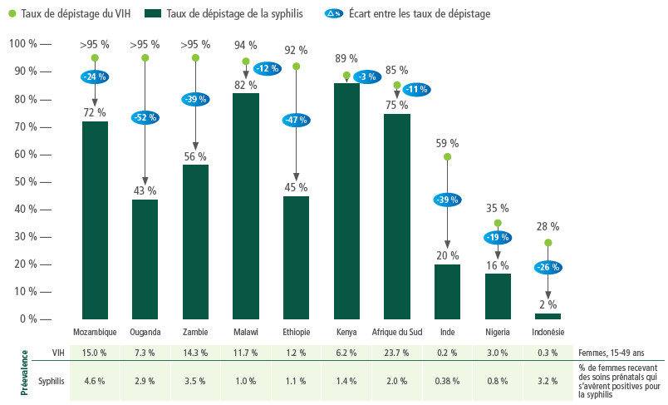
Directives mises à jour pour le dépistage du VIH dans les établissements de soins prénatals
Différences en matière de dépistage du VIH et de la syphilis chez les femmes enceintes consultant les services de soins prénatals dans 10 pays, 2016-2018
La couverture du dépistage de la syphilis est beaucoup plus faible que celle du VIH
L’introduction des doubles tests de diagnostic rapide VIH/syphilis comme premier test dans les services de soins prénatals permet une réduction des coûts aussi bien dans les contextes de charge VIH élevée, mais aussi dans ceux de faible charge.
Les doubles tests de diagnostic rapide VIH/syphilis peuvent permettre de combler l’écart de couverture !

Slide 34
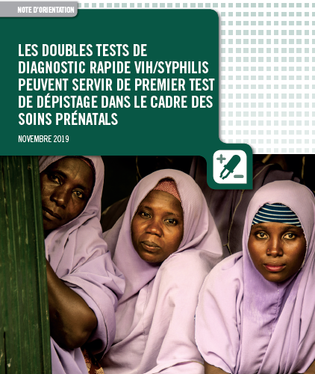
UPDATED GUIDANCE
Directives mises à jour pour le dépistage du VIH dans les établissements de soins prénatals
Données importantes
Réduction des coûts dans les contextes de forte et faible charge VIH
Double VIH/syphilis TDR peut être le premier test de soins prénatals
Importance de garantir des services intégrés pour un impact maximum
Ne pas utiliser pour retester des femmes sous TAR ou ayant reçu un diagnostic de syphilis pendant la grossesse.

Slide 35
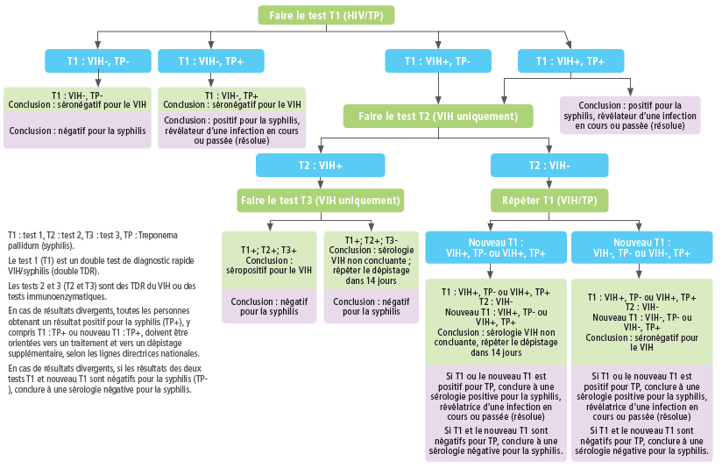
UPDATED GUIDANCE
Directives mises à jour pour le dépistage du VIH dans les établissements de soins prénatals

Slide 36

Précédentes directives de 2015 sur les services de dépistage du VIH : retester les mères
Directives mises à jour pour le dépistage du VIH dans les établissements de soins prénatals
Critères pour retester (2015) | Épidémies concentrées | Épidémies généralisées
3ème trimestre, accouchement, ou postpartum |  | ✓
Couple sérodiscordant | ✓
Membre de populations clés | ✓
Grossesse
Postpartum
3ème
trimestre
Accouchement

Slide 37
Étapes recommandées pour refaire le test pour les femmes enceintes et celles récemment accouchées
Directives mises à jour pour le dépistage du VIH dans les établissements de soins prénatals
Contexte | Étapes
 | Tôt au cours de la grossesse (1ère visite de soins prénatals) | Tard au cours de la grossesse (3ème visite de soins prénatals) | Refaire un test supplémentaire après l’accouchement (14 semaines, 6 ou 9 mois après post-partum)
Taux de VIH élevé ≥5% | Toutes | Toutes | Peut être envisagé chez celles exposées à un risque élevé continu
Taux de VIH faible <5% | Toutes femmes enceintes dans le cadre de l’élimination de la transmission mère-enfant, sinon centrer les efforts sur celles exposées à un risque élevé continu | Peut être envisagé chez celles exposées à un risque élevé continu | Peut être envisagé chez celles exposées à un risque élevé continu
Parmi les groupe de populations clés et leurs partenaires | Tous contextes | Tous contextes | Tous contextes

Slide 38
Étapes recommandées pour refaire le test pour les femmes enceintes et celles récemment accouchées
Directives mises à jour pour le dépistage du VIH dans les établissements de soins prénatals
Contexte | Étapes
 | Tôt au cours de la grossesse (1ère visite de soins prénatals) | Tard au cours de la grossesse (3ème visite de soins prénatals) | Refaire un test supplémentaire après l’accouchement (14 semaines, 6 ou 9 mois après post-partum)
Charge élevée du VIH | Toutes | Toutes | Peut être envisagé chez celles exposées à un risque élevé continu
Charge faible du VIH | Toutes femmes enceintes dans le cadre de l’élimination de la transmission mère-enfant, sinon centrer les efforts sur celles exposées à un risque élevé continu | Peut être envisagé chez celles exposées à un risque élevé continu | Peut être envisagé chez celles exposées à un risque élevé continu
Parmi les groupe de populations clés et leurs partenaires | Tous contextes | Tous contextes | Tous contextes
Périodes optimales pour refaire les tests pour les mères : Mises à jour. Dans les contextes de charge élevée du VIH, refaire le test est conseillé pour toutes les femmes enceintes dont le statut VIH est inconnu ou séronégatif ; il doit être effectué en fin de grossesse (3ème trimestre). Un test de rattrapage est nécessaire au cas où le premier test ou le test qui a été répété a été omis ou retardé. Les pays ayant une charge élevée du VIH peuvent envisager de répéter le test une seconde fois pendant la période de postpartum dans des districts ou régions avec une charge du VIH ou une incidence élevée, pour les femmes des populations clés ou ayant un partenaire vivant avec le VIH dont la charge virale n’est pas supprimée.

Slide 39

Facteurs à prendre en considération pour la mise en place du dépistage du VIH chez les femmes enceintes et postpartum
Directives mises à jour pour le dépistage du VIH dans les établissements de soins prénatals
HIV/syphilis ensemble – peut être utilisé comme premier test dans les centres de soins prénatals
  Relier au VHB et l’intégrer quand cela est possible.
Retester les femmes enceintes et récemment accouchées n’est généralement pas d’un bon rapport coût-efficacité dans les contextes de faible charge de morbidité associée au VIH.
Les pays d’EMRO pourraient decider de dépister en priorité dans les centres de soins prénatals en se fondant sur le risque ou les données géographiques et en fonction des ressources disponibles.
Il faut donner la priorité aux femmes des groupes de populations clés, celles qui ont un partenaire vivant avec le VIH ou faisant lui-même partie de groupes de populations clés.
  Les prestations de soins prénatals doivent être adaptées pour inclure et atteindre ces femmes et leurs partenaires.
  Les efforts quant à la réalisation d’un premier test puis d’un nouveau test de dépistage, quand cela a déjà été mis en place, doivent être centrés sur ces populations.

Slide 40
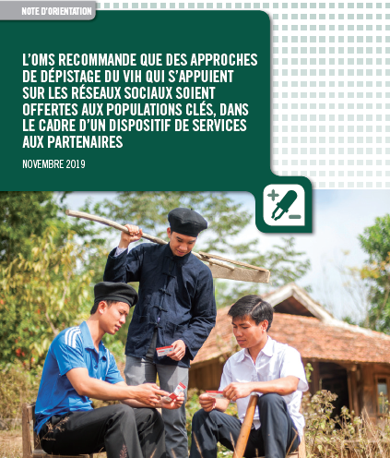
Nouvelle recommandation (conditionnelle)
NOUVELLE RECOMMANDATION :
Dans le cadre d’un dispositif complet de services de soins et de prévention, des approches fondées sur les réseaux sociaux peuvent être proposées pour le dépistage du VIH pour les populations clés (recommandation conditionnelle, données de qualité très faible).

Slide 41

Que sont les réseaux sociaux et les approches fondées sur ces réseaux sociaux ?
Nouvelle recommandation (conditionnelle)
Que sont les réseaux sociaux et les approches fondées sur ces réseaux sociaux ?
Un réseau social fait référence à un groupe de personnes reliées par des relations ou des comportements communs, incluant les partenaires sexuels ou d’injection de drogues ainsi que les contacts sociaux.
Les approches de dépistage du VIH fondées sur les réseaux sociaux sont une prolongation des services aux partenaires. Un prestataire qualifié demande aux personnes vivant avec le VIH ou celles séronégatives et à risque persistant d’infection à VIH d’encourager et d’inviter leurs partenaires sexuels ou d’injection de drogues, ou faisant partie de leur réseau social, à participer à un dépistage volontaire du VIH.
Les réseaux peuvent être :
d’ordre sexuel
des partenaires d’injection de drogues
des relations sociales
des personnes VIH+ or VIH –
des populations clés

Slide 42
Nouvelle recommandation (conditionnelle)
Des données déterminantes présentées par les directives de l’OMS montrent que les approches fondées sur les réseaux sociaux :
peuvent accroître le diagnostic du VIH et permettre d’identifier des personnes supplémentaires vivant avec le VIH ;
peuvent rendre plus acceptables les services de dépistage pour les partenaires ;
sont réalisables ;
peuvent se révéler une utilisation efficace des ressources quand elles se concentrent sur les personnes exposées à un risque persistant et élevé d’infection à VIH ;
n’exposent que rarement à un préjudice social ou à des effets indésirables.

Slide 43
Recommandations de l’OMS sur l’autodépistage du VIH
RECOMMANDATION MISE À JOUR (forte)
Des données probantes ont démontré que l’autotest
Recommandation de l’OMS
est sûr et fiable
est très bien accepté
accroît l’accès au dépistage
accroît le recours et la fréquence du dépistage du VIH parmi ceux exposés à un risque élevé et qui ne se feraient pas dépister autrement
est comparable concernant la liaison avec les services de soins
rend autonome
est d’un prix abordable et d’un bon rapport coût-efficacité quand ciblé
L’autotest constitue une approche de service de dépistage du VIH
(recommandation forte, donnée de qualité moyenne)
NOUVEAU remarques
Source : OMS 2016

Slide 44

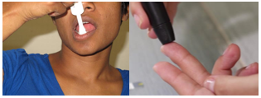
Recommandations de l’OMS sur l’autodépistage du VIH
RECOMMANDATION MISE À JOUR (forte)
Il est souhaitable de fournir une prestation de service et des options d’assistance à l’autodépistage.
Les communautés doivent être impliquées dans la création et l’adaptation de modèles d’autodépistage.
L’autodépistage ne fournit pas un diagnostic définitif d’infection à VIH. Les personnes ayant un résultat de test réactif doivent être retestés par un professionnel qualifié en utilisant l’algorithme national de dépistage.
Source : OMS 2016

Slide 45
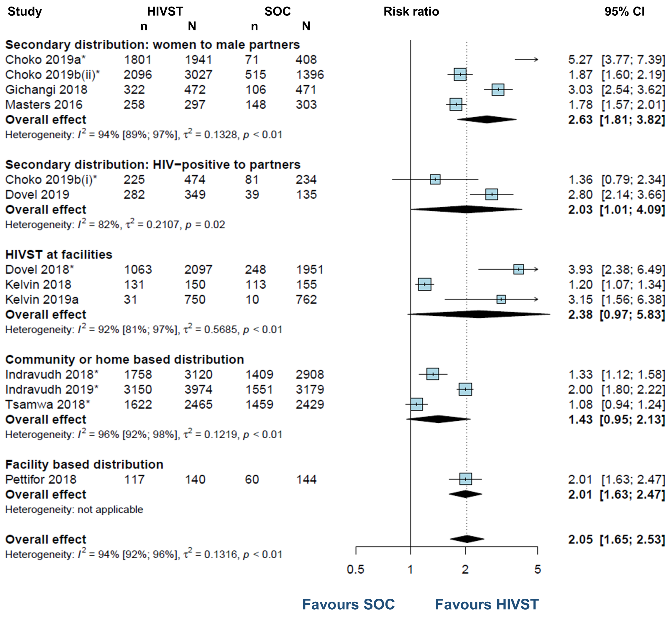
De nombreux modèles de distribution d’autotests VIH fonctionnent bien en fonction du contexte et de la population
RECOMMANDATION MISE À JOUR (forte)

Slide 46
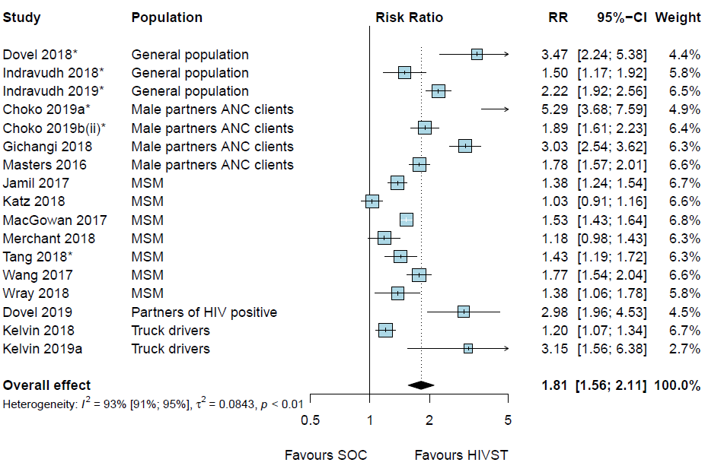
Par rapport au dépistage standard du VIH, les résultats de l’autotest montrent qu’il multiplie par 2 le recours chez les hommes
RECOMMANDATION MISE À JOUR (forte)
OMS 2019, Jamil ICASA 2019
* Groupe ERC
Notes:
1.52 uptake of HTS in women
1,52 de recours au dépistage chez les femmes

Slide 47
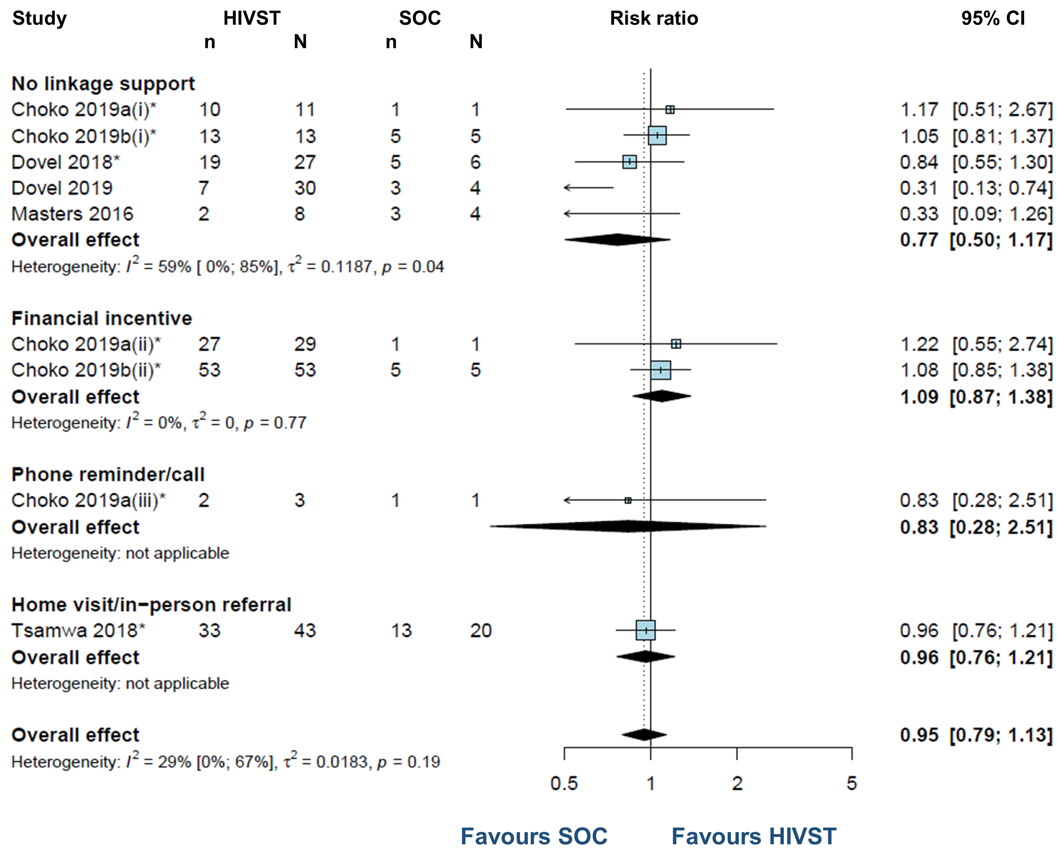
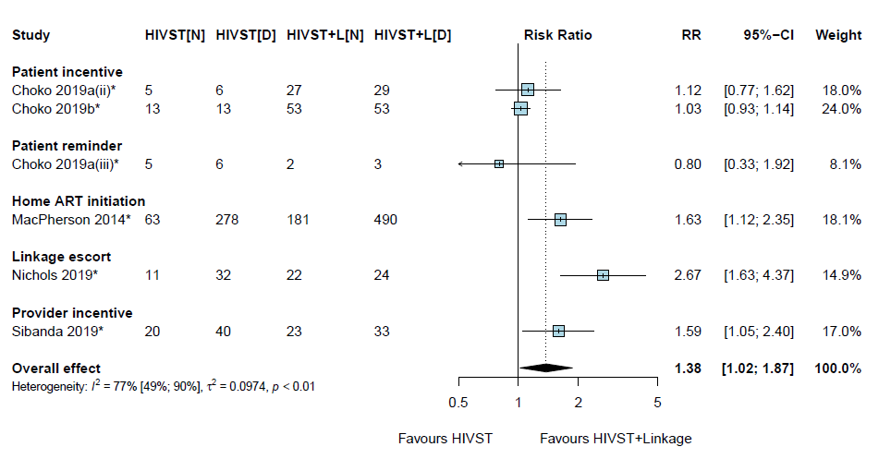
La liaison avec les services de soins n’est pas très différente après un autodépistage, mais une assistance peut rendre cette liaison plus facile
RECOMMANDATION MISE À JOUR (forte)
Liaison avec les services de soins par comparaison avec un dépistage standard
Liaison avec les services de soins grâce à une assistance par comparaison avec un dépistage standard

Slide 48

Une panoplie d’outils d’assistance à l’autodépistage
Démonstration en présentiel (individuelle, avec les partenaires ou en groupes)
Démonstration par vidéo (y compris les liens vers des vidéos en ligne)
Ligne d’assistance téléphonique (peut être intégrée dans des services nationaux d’assistance en ligne déjà existants)
Service de messages courts par téléphone, Internet, médias sociaux
Informations à but éducatif délivrées par la radio, la télévision, des brochures, Internet, les médias sociaux et les applications pour smartphones et tablettes
Informations et ressources locales, par exemple sur les services de conseil, les sites de dépistage, les centres de traitement et les lieux d’accès aux services de prévention du VIH, comme la CMMV et la PrEP
Notes:
La première fois que les personnes font un autodépistage, elles peuvent avoir besoin d’assistance et d’informations pour les aider à se familiariser avec la méthode d’utilisation ; le besoin d’assistance se fait ensuite moins sentir avec l’expérience. Des études réalisées lors des premières mises en place ont montré que les utilisateurs préfèrent recevoir une assistance lors de leur premier autodépistage.
En Afrique de l’Est et austral, particulièrement dans les régions rurales où le niveau d’alphabétisation et d’éducation est faible, de brèves démonstrations en présentiel se sont révélées être très importantes pour l’obtention de résultats d’autodépistage corrects. Les adolescents et les jeunes gens peuvent être capables de s’autodépister et interpréter correctement les résultats ; cependant, ils peuvent aussi souhaiter être guidés par un pair ayant reçu une formation ou un conseiller.
Lorsque les programmes mettent en place l’autodépistage du VIH, ils peuvent exiger que les personnes qui s’autotestent soient contrôlées et étroitement assistées pendant le dépistage. Cela a pour but d’aider les utilisateurs à surmonter leurs craintes lors des premières utilisations et aussi de fournir des données suffisantes, afin d’orienter la politique nationale et la mise en place. Ces approches sont potentiellement nécessaires mais doivent être limitées dans le temps. Lorsque des données suffisantes ont été collectées, il est important que les programmes définissent une gamme minimum d’outils d’assistance dans le cadre d’un modèle de mise en place systématique et durable.
La liste suivante présente une sélection d’outils pouvant être proposés ; ils sont axés sur l’assistance et le soutien aux personnes qui s’autotestent :
démonstration en présentiel (individuelle, avec les partenaires ou en groupes)
démonstration par vidéo (y compris les liens vers des vidéos en ligne)
ligne d’assistance téléphonique (peut être intégrée dans des services nationaux d’assistance en ligne déjà existants)
service de messages courts communiqués par téléphone, Internet, les médias sociaux
informations à but éducatif délivrées par la radio, la télévision, des brochures, Internet, les médias sociaux et les applications pour smartphones et tablettes
informations et ressources locales, par exemple sur les services de conseil, les sites de dépistage, les centres de traitement et les lieux d’accès aux services de prévention du VIH, comme la CMMV et la PrEP

Slide 49
Autodépistage du VIH : par où commencer ?
Connaître l’épidémie et les lacunes de dépistage
Approches
Considérations
Couples & partenaires
À base communautaire (sensibilisation,
porte-à- porte)
Dans les établissements
(conseil et dépistage à l’initiative du prestataire)
Avantages et risques pour les populations
Outils d’assistance
Liaison
Accès accru
Couverture accrue
Hommes
Programmes CMMV
Programmes sur les lieux de travail
Populations clés
Pharmacies & kiosques
Intégré dans les programmes pour les populations clés
Jeunes gens
Intégré dans les services de santé reproductive et de contraception
Internet & applis
Autres populations à risque
(Couples sérodiscordants, partenaires de personnes vivant avec le VIH, migrants etc.)
Distributeurs automatiques
Fourni par le partenaire
Notes:
Ceux qui sont à risque, qui ont besoin d’être testés et qui ne sont pas atteints par les services existants.

Slide 50
Autodépistage du VIH : par où commencer ?
Connaître l’épidémie et les lacunes de dépistage
Approches
Considérations
Couples & partenaires
À base communautaire (sensibilisation,
porte-à- porte)
Dans les établissements
(conseil et dépistage à l’initiative du prestataire)
Avantages et risques pour les populations
Outils d’assistance
Liaison
Accès accru
Couverture accrue
Hommes
Programmes CMMV
Programmes sur les lieux de travail
Populations clés
Pharmacies & kiosques
Intégré dans les programmes pour les populations clés
Jeunes gens
Intégré dans les services de santé reproductive et de contraception
Internet & applis
Autres populations à risque
(Couples sérodiscordants, partenaires de personnes vivant avec le VIH, migrants etc.)
Distributeurs automatiques
Fourni par le partenaire

Slide 51


Merci à toutes les personnes et à toutes les communautés qui font la différence !
@WHO – suivez la campagne et lisez leurs histoires
#MaketheDifference

Slide 52
Consulter toutes les lignes directrices grâce à l’appli WHO HTS App !
Télécharger l’application “WHO HTS Info” à partir de votre site habituel
Des notifications sont envoyées quand de nouveaux documents sont disponibles
Rechercher, sauvegarder, envoyer
Les données des pays disponibles en un seul endroit, avec les lignes directrices
L’application bientôt disponible en français !
Appli disponible connectés ou non
Vidéos disponibles en 2020

Slide 53











Remerciements
OMS : Rachel Baggaley, Muhammad Jamil, Maggie Barr-DiChiara, Anita Sands, Arshad Altaf, Alison Wringe, Melanie Taylor, Teodora Wi, Mary Lyn Gafield, Virginia MacDonald, Bradley Mathers, Annette Verster, Niklas Luhman, Fatim Cham Jallow, Van Nguyen, Elena Vovc, Joumana Hermez, Maeve deMello, Anne Brink, Mukta Sharma, Andrew Ball, Tunga Namjilsuren, Valérie Amiel-Fourtas, Véronique Millot et Belen Dinku
Groupe d’élaboration des lignes directrices de l’OMS relatives aux services de dépistage du VIH, Comité directeur, pairs ayant contribué à l’examen externe et les partenaires clés ONUSIDA et UNICEF
Toutes les équipes ayant effectué des revues systématiques et de littérature scientifique, ainsi que les équipes ayant travaillé sur les modélisations mathématiques
Un remerciement spécial à nos donateurs : Unitaid, USAID et Bill et Melinda Gates Foundation
Pour plus d’informations et pour toutes vos questions : Johnsonc@who.int

